Slide 1
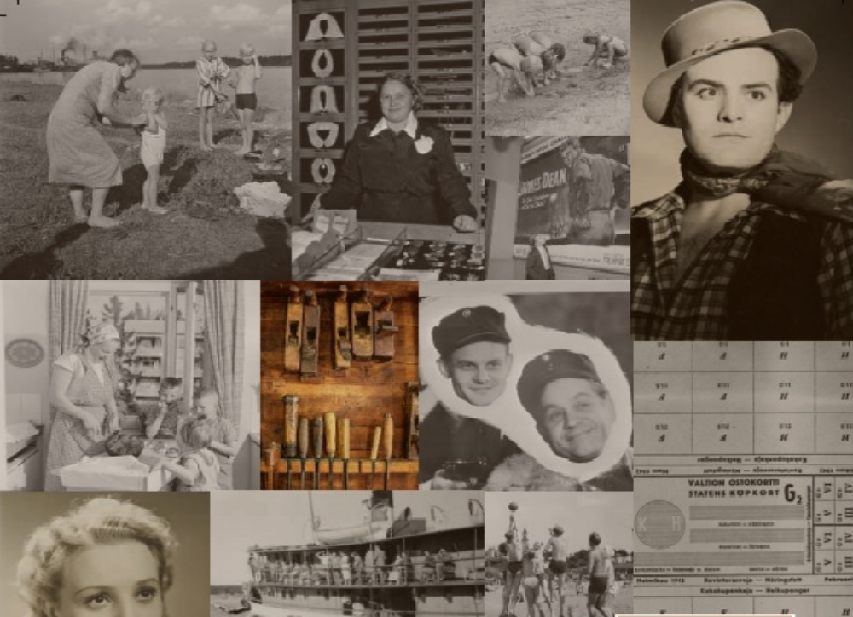
MUISTOJEN KULTAA-
HANKE
Mikkelin seutukirjasto

Slide 2
Muistojen kultaa- hanke 1.1. – 31.12.2018
Hankkeen tavoitteena:
- tarinoiden ja kulttuurimuistojen tallentaminen
- välineiden luominen omaehtoiseen muisteluun
hankkeessa kerätyn haastatteluaineiston pohjalta
● muistelukortit
● muisteluvihko
● edellisiin liittyen kirjaston kotisivulle kootut linkit
- sukupolvien väliset sosiaaliset kontaktit

Slide 3
Materiaalien hyödyntäminen
kirjaston omissa tapahtumissa
muisteluhetket vanhustyön toimipisteissä
- painettujen materiaalien lisäksi muistelukassi,
johon koottu erilaisia muistiherätteitä kirjastoaineistosta

Slide 4
Hieman teoreettista taustaa
● piirteitä
Kasvatuksellisesta gerontologiasta
- dialogin syntyminen
- elinikäinen oppiminen
Sosiokulttuurinen vahvistamisesta
- jokainen tarina ja ihminen ainutlaatuisen arvokas
- oman elämän jäsentäminen, voimavarat
Kulttuuriperinnön siirtäminen
- yhteisöllisyyden vahvistaminen

Slide 5
Hankkeen käytännön vaiheet
● senioriväestön haastattelut Vuolingonhovin (11) ja Graanin palvelutaloissa (8) sekä Mikkelin setlementissä (4)
- haasteena haastatteltavien yleiskunto, muistin ongelmat
● yhteiset piirteet:
- sota-ajan vaikutus: niukkuus ja työtaakka
kulttuurin tilat: NS-talot, työväentalot, talojen tuvat
- laulun ja tanssin merkitys
- kirjallisuuteen ja taiteeseen liittyvät muistot vähäisempiä

Slide 6


Slide 7
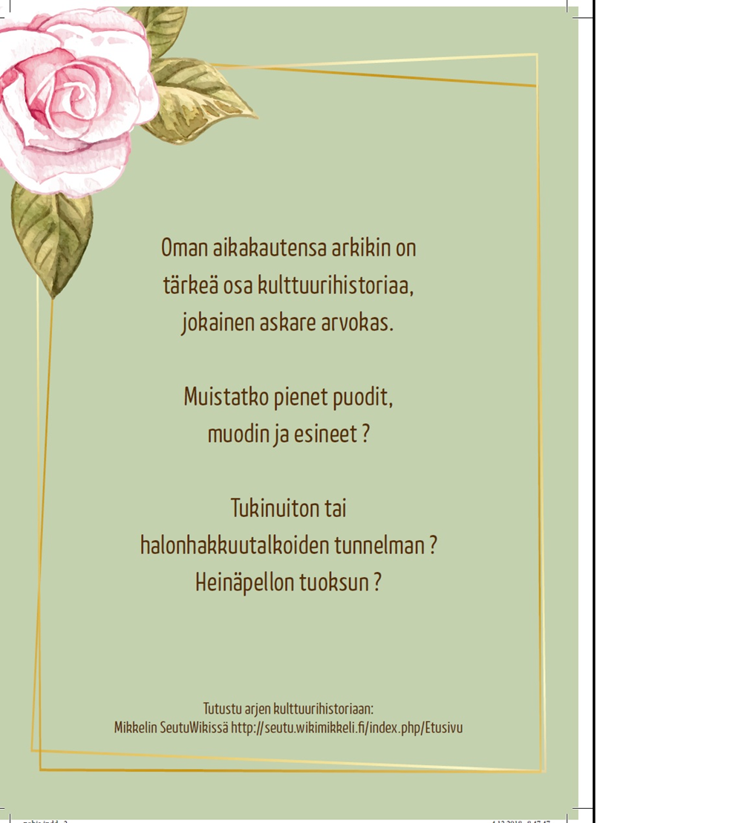

Slide 8
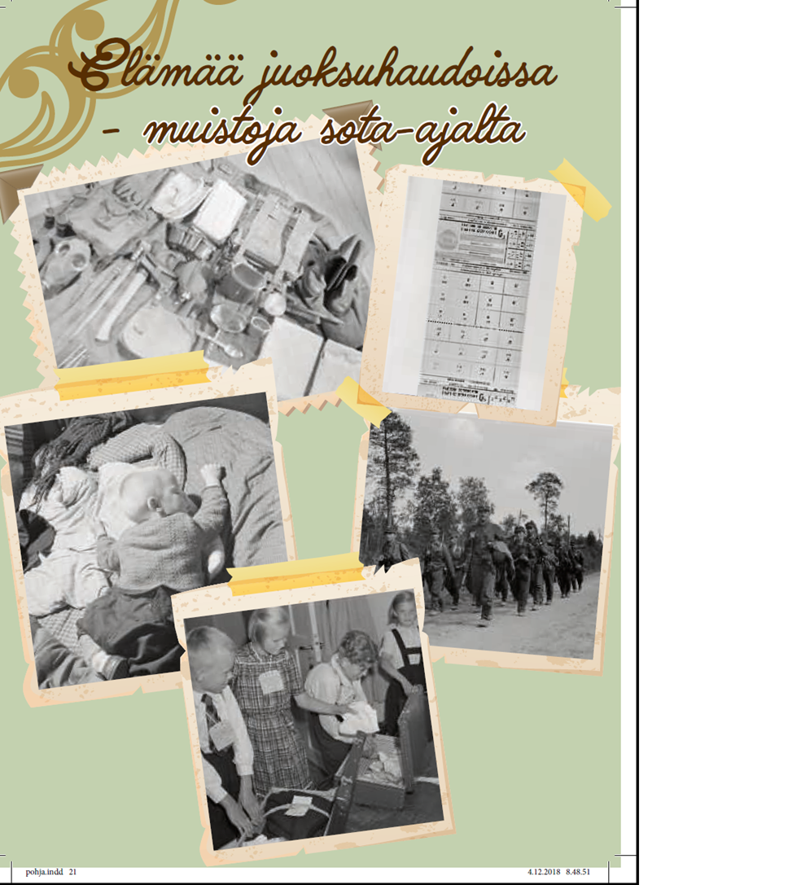

Slide 9
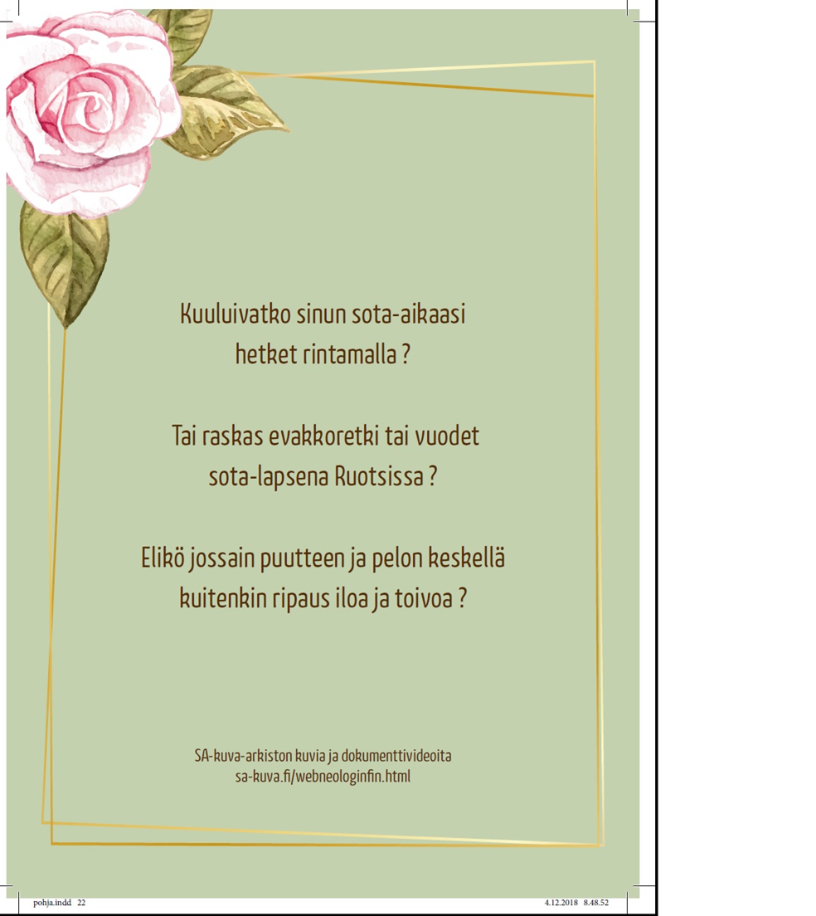

Slide 10
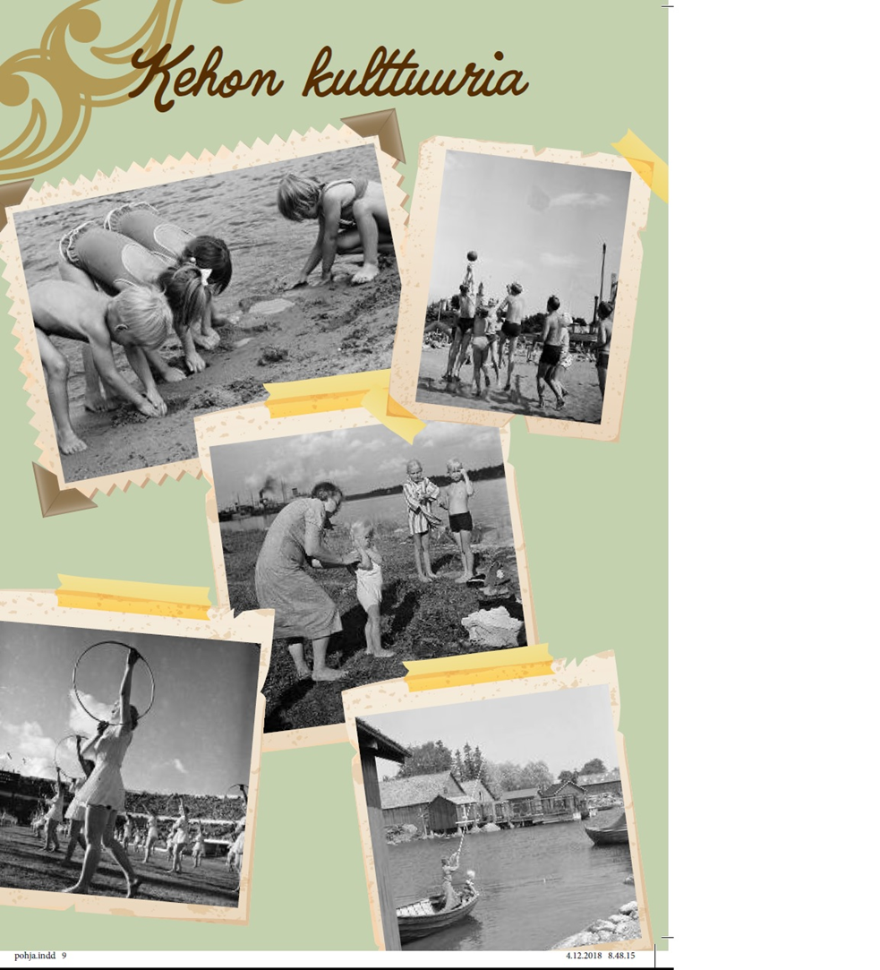

Slide 11
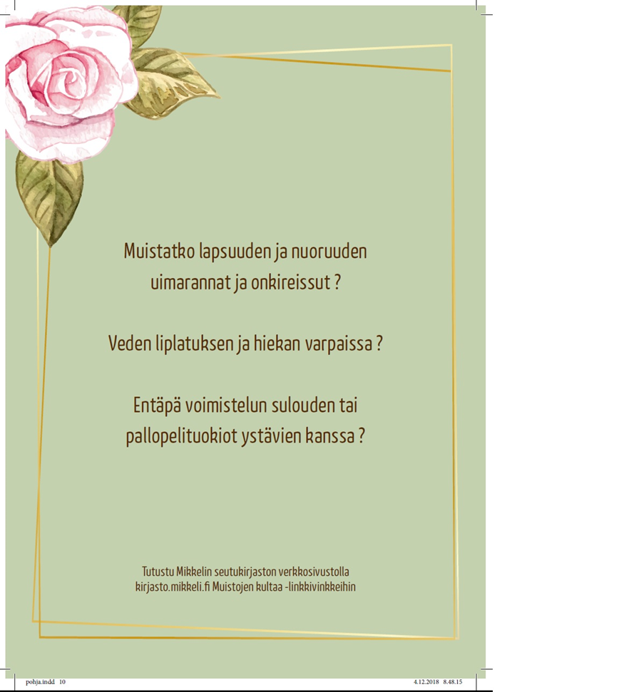

Slide 12


Slide 13
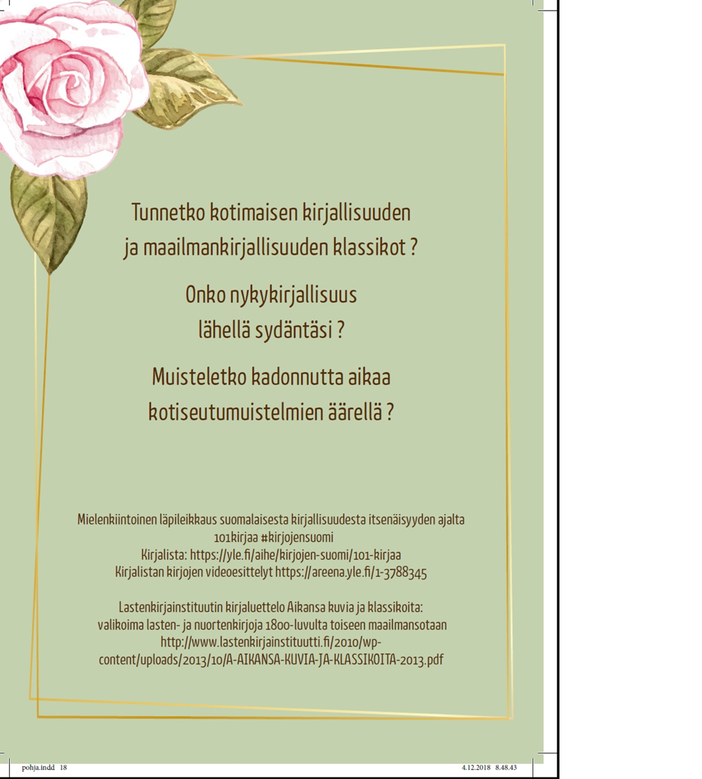

Slide 14


Slide 15
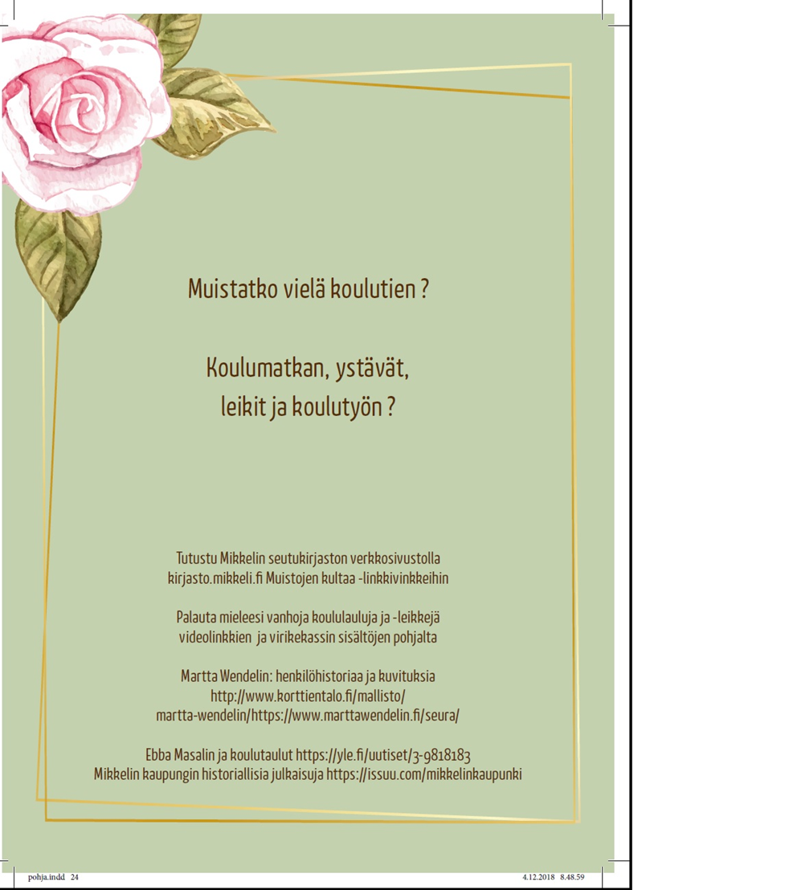

Slide 16
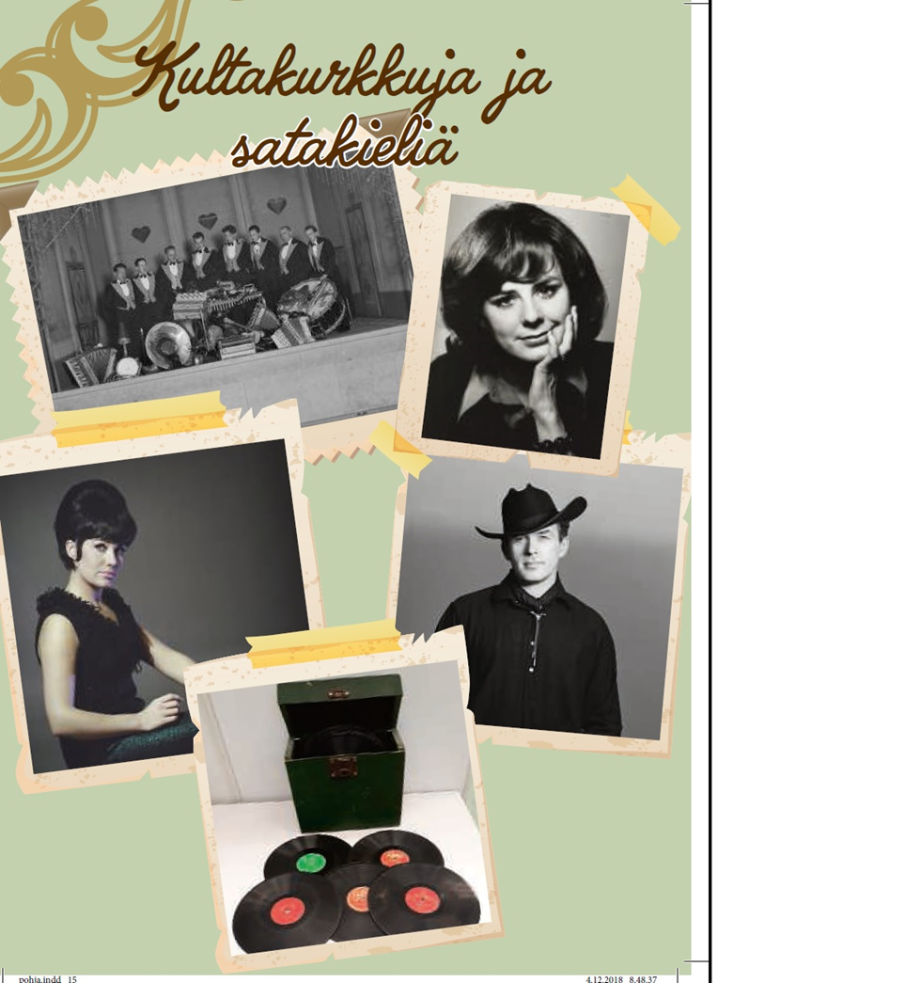

Slide 17
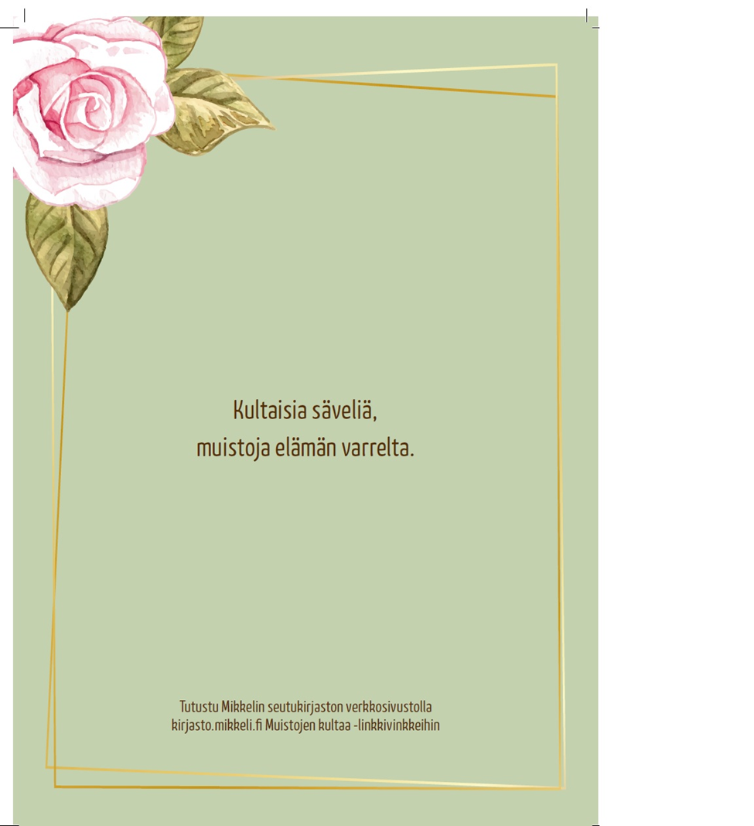

Slide 18


Slide 19
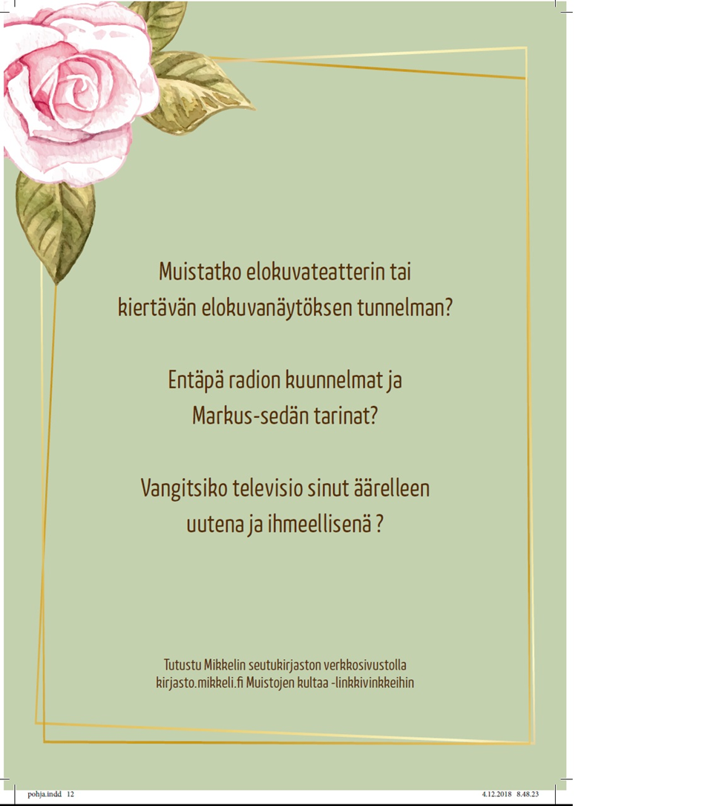

Slide 20


Slide 21
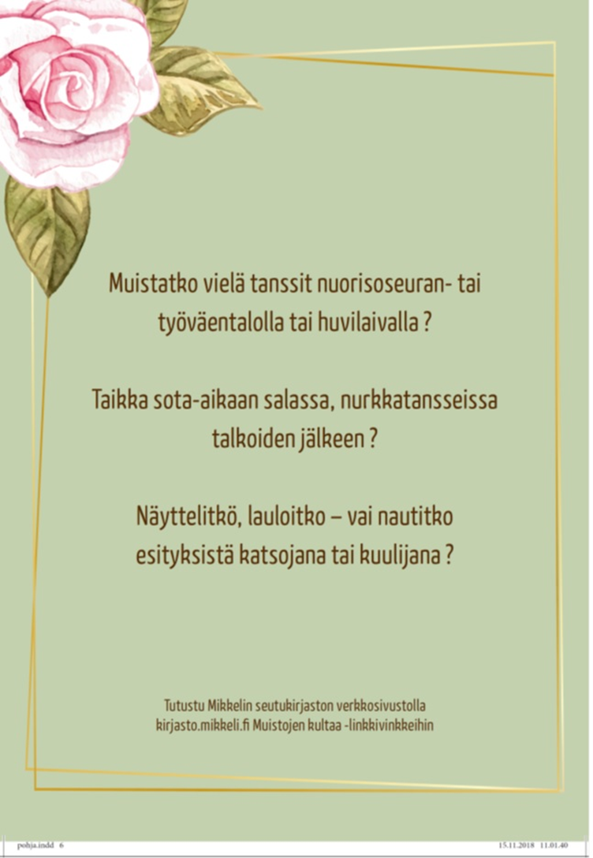

Slide 22


Slide 23
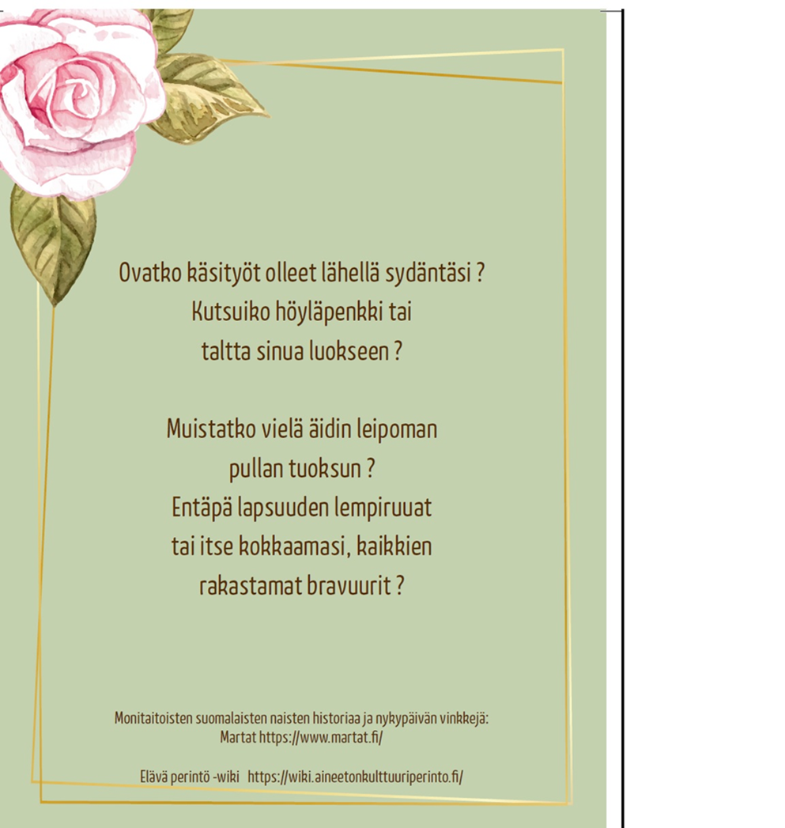

Slide 24
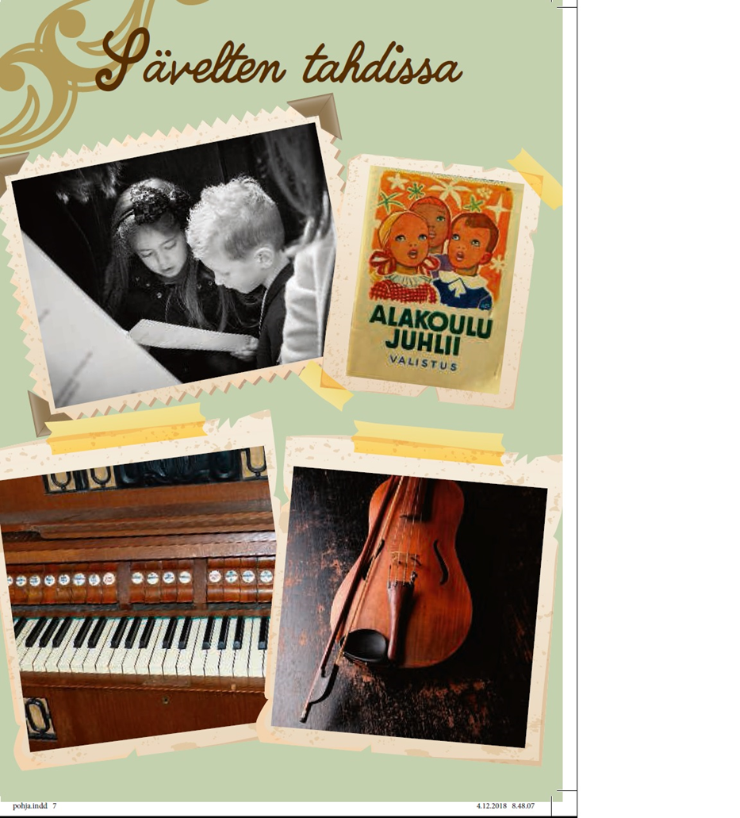

Slide 25
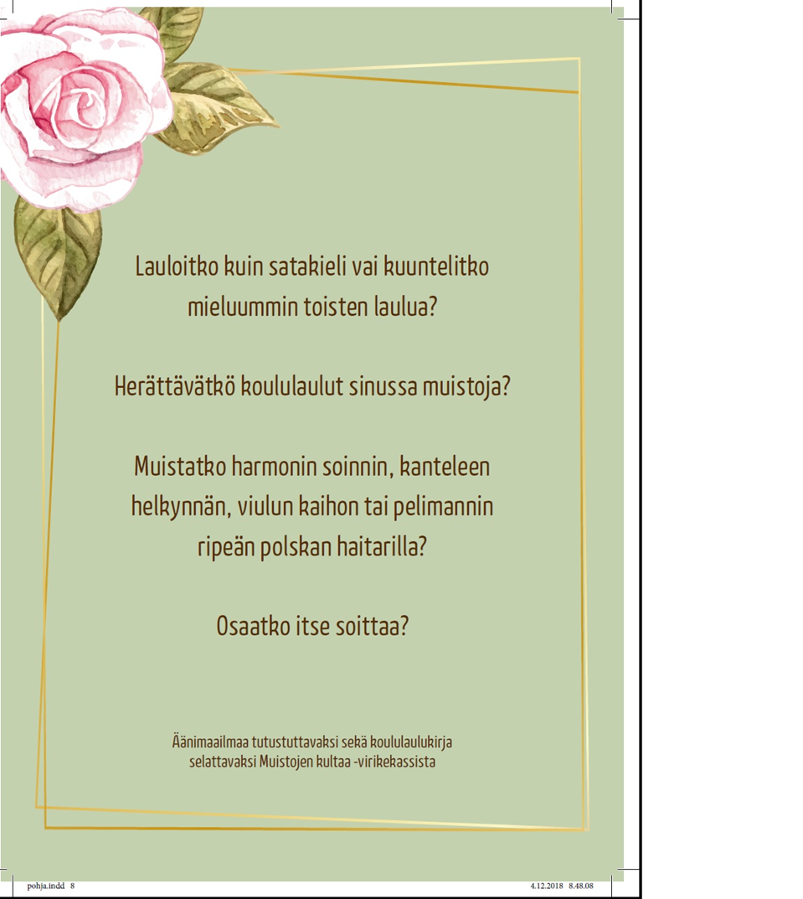

Slide 26


Slide 27
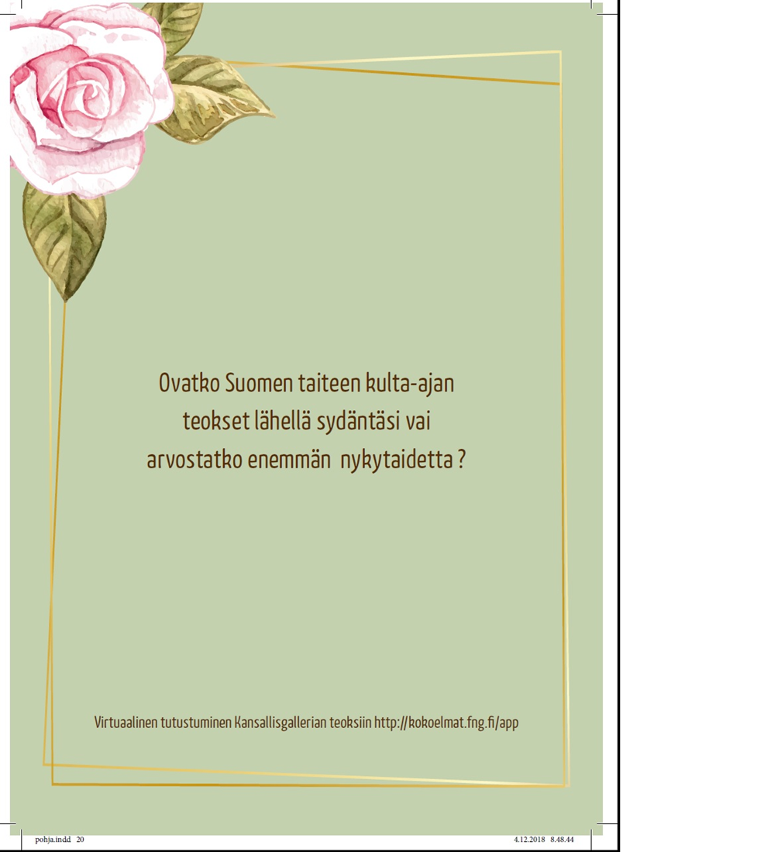

Slide 28


Slide 29
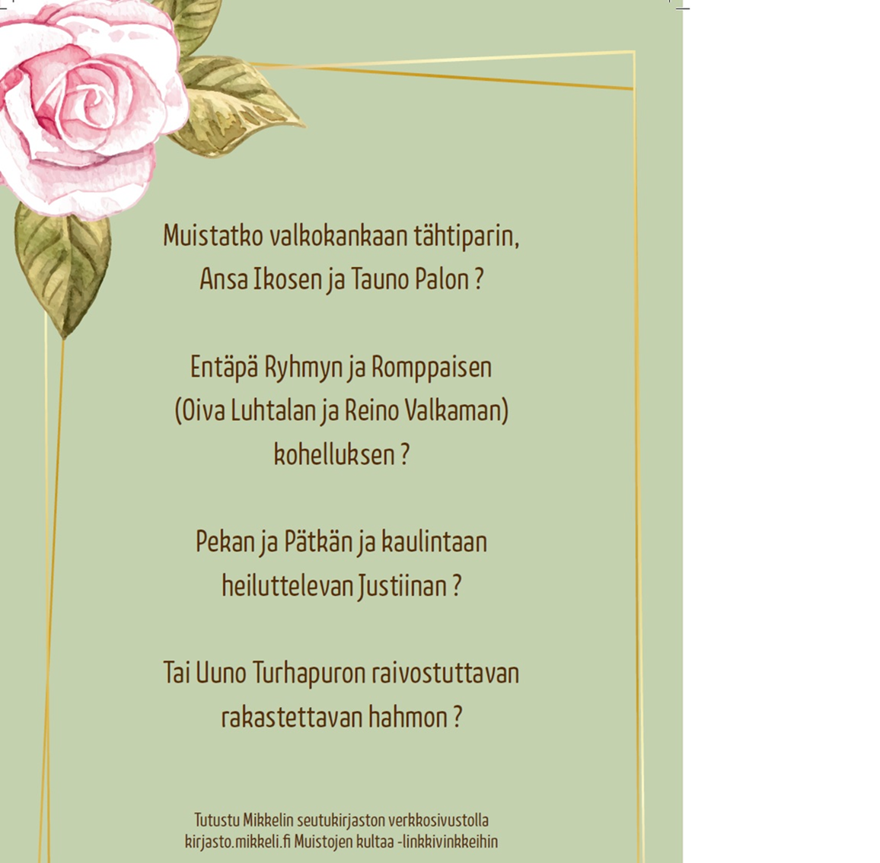

Slide 30
